Slide 1


My Little Crawler
Renzo Marques – 46999
Victorino Gomes – 45174
Informática Web

Slide 2

Índice
Tema..................................................................................................................3
Inspirações..............................................................................................................4
Sketches..............................................................................................................5
Gameplay...........................................................................................6
Indicar o objetivo desta reflexão.
2
Notes:
Notas ao apresentador:
Qual é o seu objetivo para partilhar esta reflexão?
Está no final de uma unidade ou projeto?
Está a partilhar esta reflexão ao atingir um objetivo de aprendizagem que definiu para si próprio?
Está no final de um curso?
Indique o seu objetivo para a reflexão ou mesmo o objetivo da experiência de aprendizagem ou do objetivo de aprendizagem. Seja claro e específico ao indicar o seu objetivo.

Slide 3
Tema
Tem como género a gestão e estratégia
Temática de artrópodes, com insetos e aracnídeos
O jogador inicia com um bug e progride conforme é bem cuidado ou vence batalhas
O jogador pode batalhar contra o pet de outros jogadores, ao vencer, ganha pontos de vitória que podem ajudá-lo a progredir
3
Notes:
Notas ao apresentador:
Descrição do que aprendeu com as suas próprias palavras de um lado.
Incluir informações sobre o tópico
Os detalhes sobre o tópico também serão úteis aqui.
Conte a história da sua experiência de aprendizagem. Tal como numa história, deve haver sempre um início, meio e um fim.
No outro lado, pode adicionar um gráfico que evidencia o que aprendeu.
Pode utilizar mais do que um diapositivo para refletir sobre o seu processo. Também ajuda adicionar algum vídeo do seu processo.

Slide 4
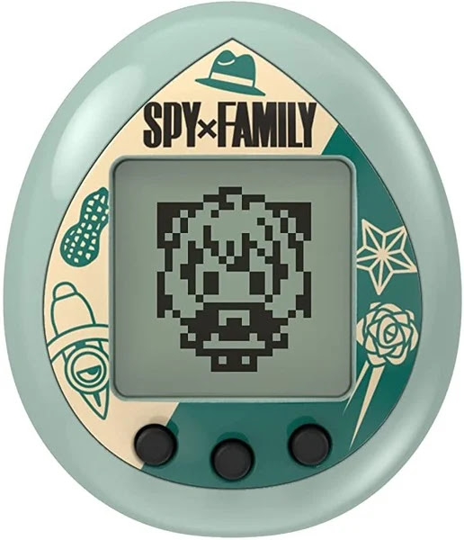
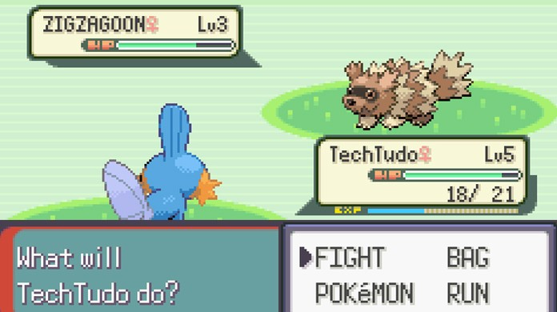
Inspirações
Como inspiração utilizamos os jogos da franquia Pokémon e Tamagotchi, respetivamente, para batalha e gestão.
5
Notes:
Notas ao apresentador:
O que é que foi importante sobre esta experiência de aprendizagem?
De que forma é relevante para o seu curso, para si, ou para a sua sociedade ou comunidade?
Por que motivo isto é significativo?
Este SmartArt permite-lhe adicionar imagens e texto para ajudar a destacar o seu processo. Se uma imagem vale mais do que mil palavras, então as imagens e as palavras devem ajudá-lo a comunicar esta reflexão perfeitamente na aprendizagem! Pode sempre clicar em Inserir>SmartArt para alterar este gráfico ou selecionar o gráfico e clicar no menu Estrutura contextual para alterar as cores.

Slide 5





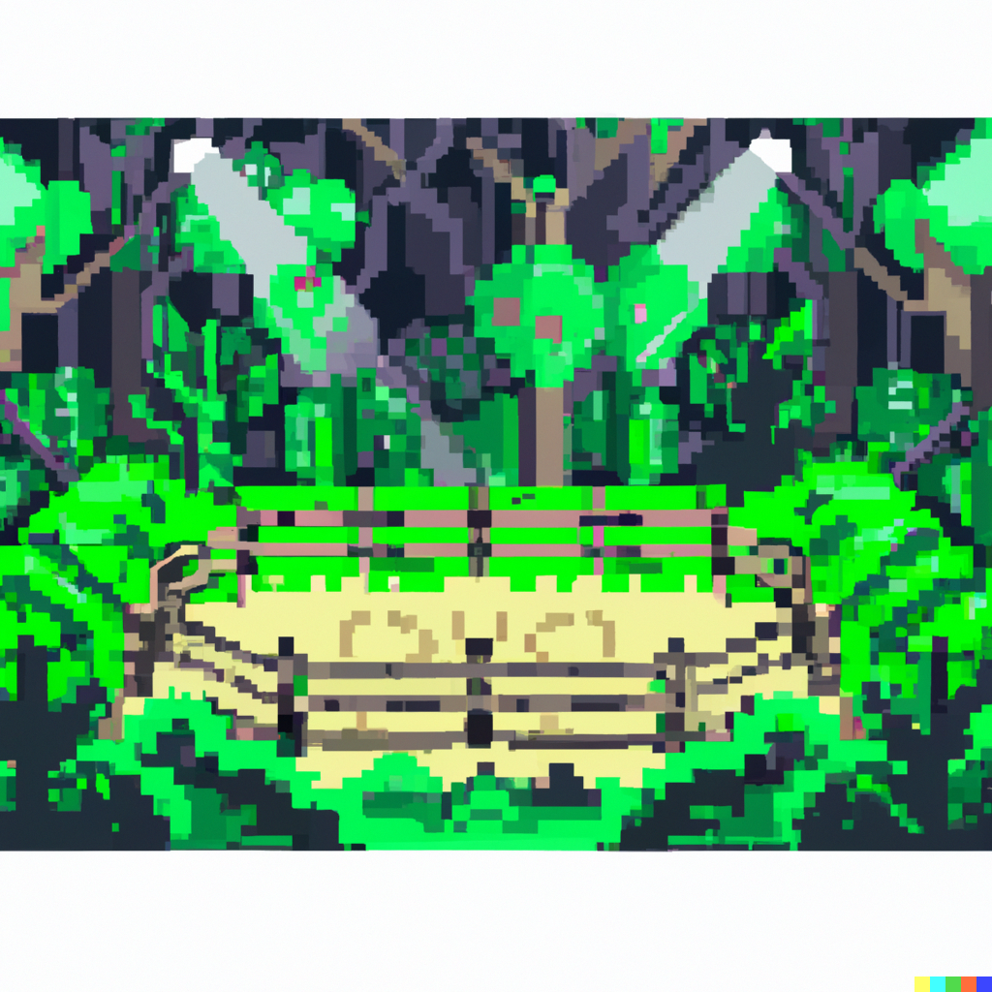
Sketches
Alguns sketches já estão feitos em pixel art, que será o estilo utilizado no game.
6
Notes:
Notas ao apresentador:
Que passos irá seguir como resultado desta experiência de aprendizagem?
Aprendeu com algumas experiências falhadas? Como irá fazer as coisas de forma diferente?
Que conselhos irá dar a outras pessoas para que possam aprender com as suas experiências?
Como pode partilhar o que aprendeu com uma audiência do mundo real?
Alguns exemplos dos passos seguintes podem ser:
Depois de fazer a minha primeira apresentação persuasiva, estou a pensar em aderir à equipa de debate.
Depois de fazer o meu primeiro filme, estou a ponderar entrar no nosso festival de cinema escolar ou no festival de cinema local.
Depois de me ligar a este especialista em carreiras, gostaria de fazer algumas pesquisas sobre esse campo de carreiras porque me parece interessante.
Este SmartArt permite-lhe adicionar imagens e texto para ajudar a destacar o seu processo. Se uma imagem vale mais do que mil palavras, então as imagens e as palavras devem ajudá-lo a comunicar esta reflexão perfeitamente na aprendizagem! Pode sempre clicar em Inserir>SmartArt para alterar este gráfico ou selecionar o gráfico e clicar no menu Estrutura contextual para alterar as cores.
Pode utilizar mais do que um diapositivo para partilhar os seus próximos passos. Também ajuda a adicionar alguns conteúdos de vídeo para explicar a sua mensagem.

Slide 6
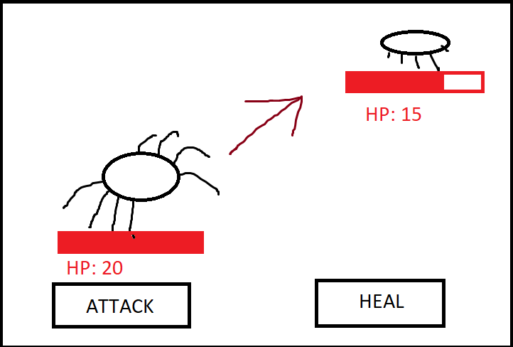
Sketches

Slide 7

Gameplay
Loop de jogo:
HEALTHCARE
BATTLE
PROGRESS
7

Slide 8
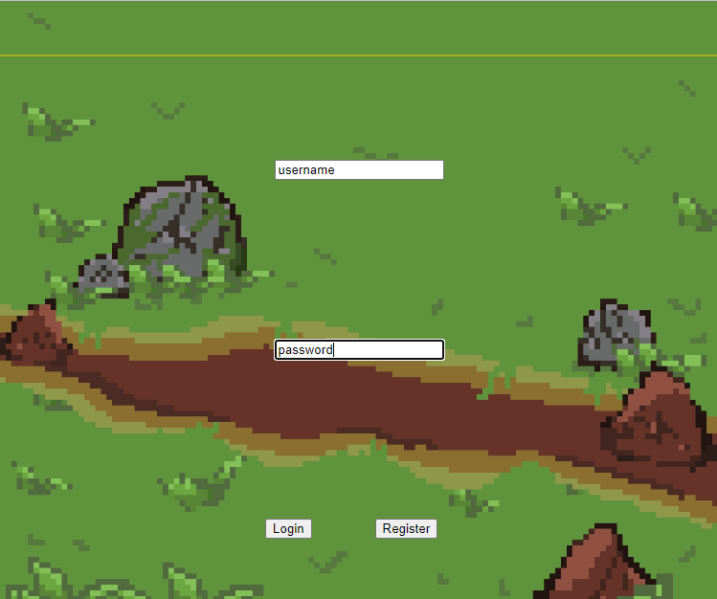
Fase II
Login

Slide 9
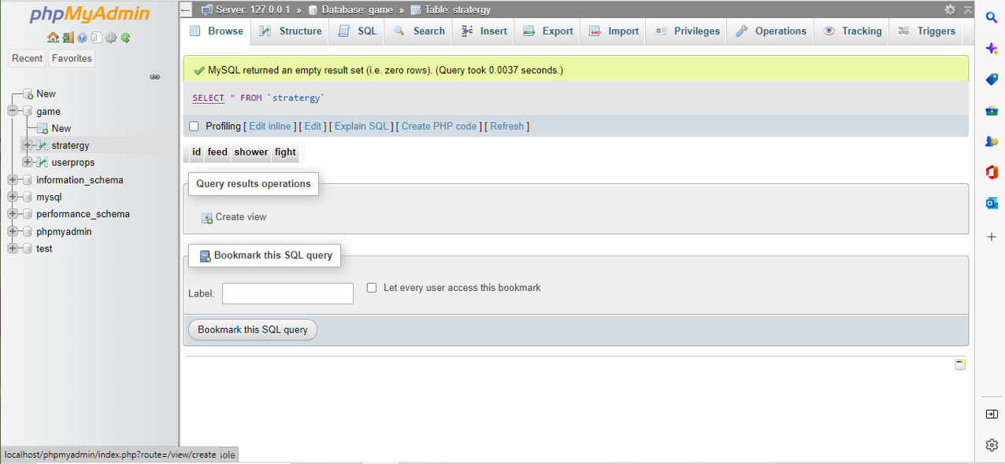
Servidor

Slide 10
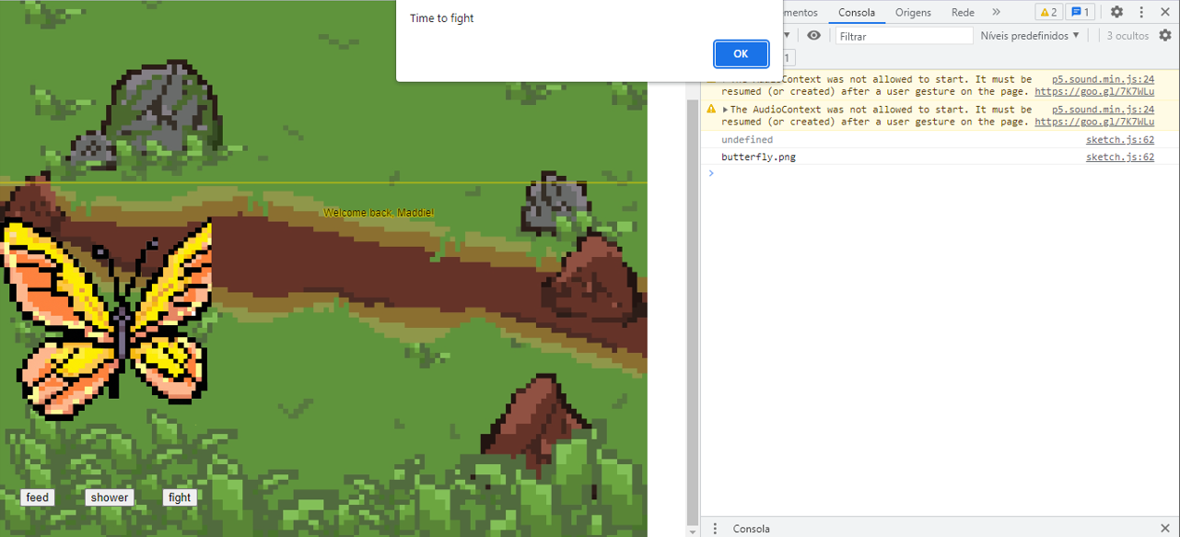
Combate

